Slide 1
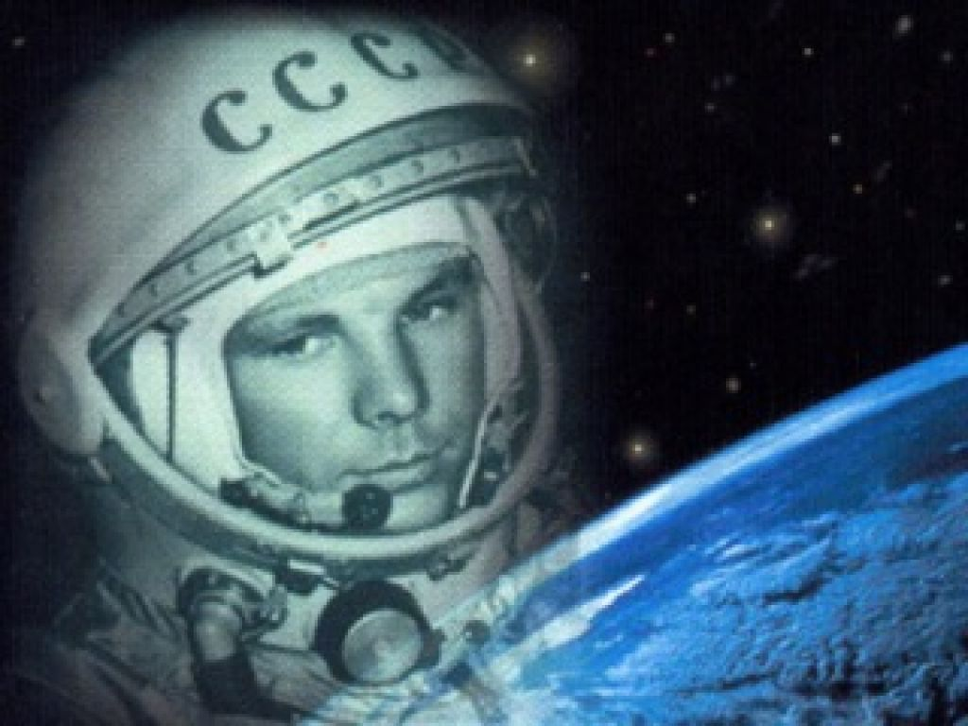
Юрий Алексеевич Гагарин
Презентация для детей средней группы (4-5 лет)
Город, год, наименование организации

Slide 2
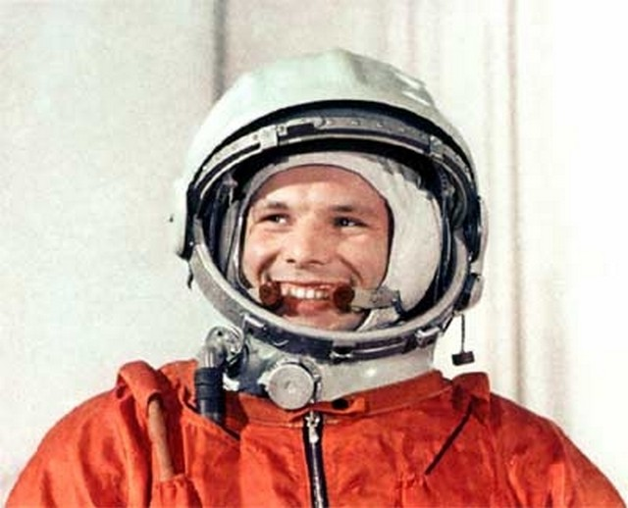
Юрий Алексеевич Гагарин был выдающимся русским космонавтом. Он был первым человеком, который рискнул полететь в космос.

Slide 3
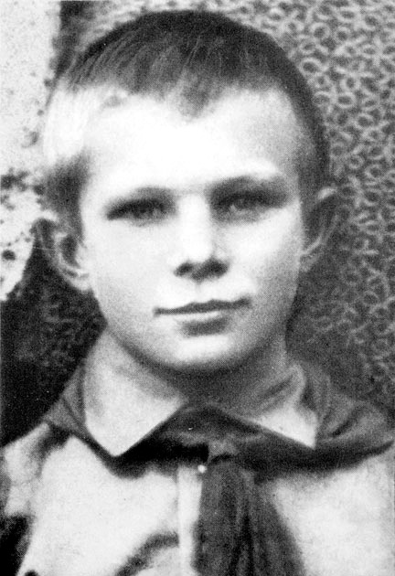
Родился Юрий Гагарин 9 марта 1934 года, в маленькой деревушке под названием Клушино в Смоленской области. Сегодня этот город носит название Гагарин – в честь первого космонавта.

Slide 4
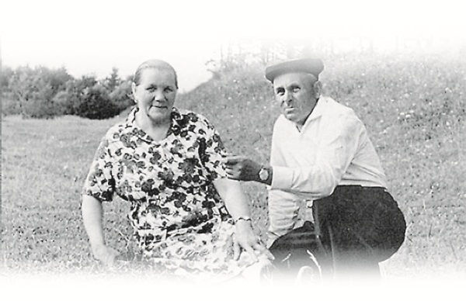
Отец Гагарина был скромным работником, а его мама - дояркой.

Slide 5
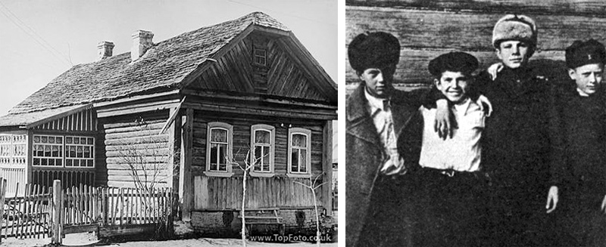
Юрий рос умным и активным мальчиком. Помимо Юрия, в семье было еще три ребенка. У будущего космонавта было непростое детство. Как и многие люди в те времена, его семья пострадала от фашистов в годы Великой Отечественной войны. Вместе с матерью, братьями и сестрой он был вынужден жить в землянке во время войны.
Дом семьи Гагариных Юра (в светлой шапке) с товарищами

Slide 6
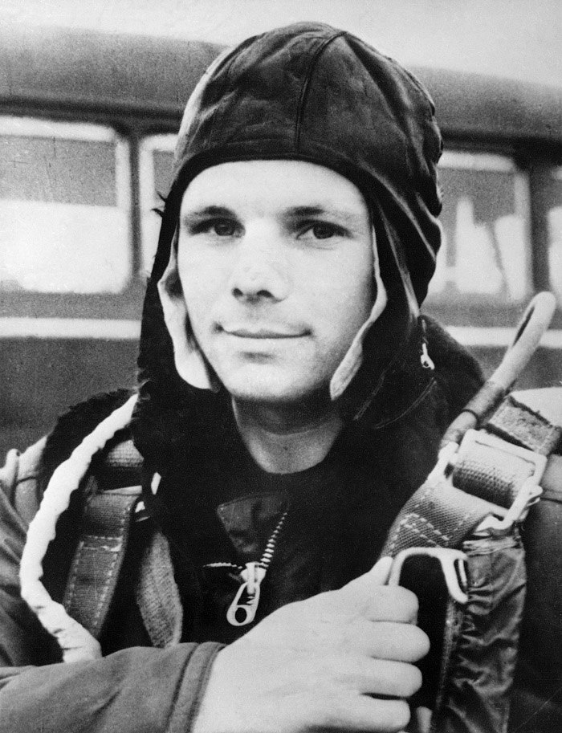
Юрий Гагарин с отличием окончил школу и училище. Помимо учебы, он интересовался авиацией – самолетами и всем, что с ними связано. Поэтому решил получить еще одну профессию, и, отучившись, стал военным летчиком.

Slide 7
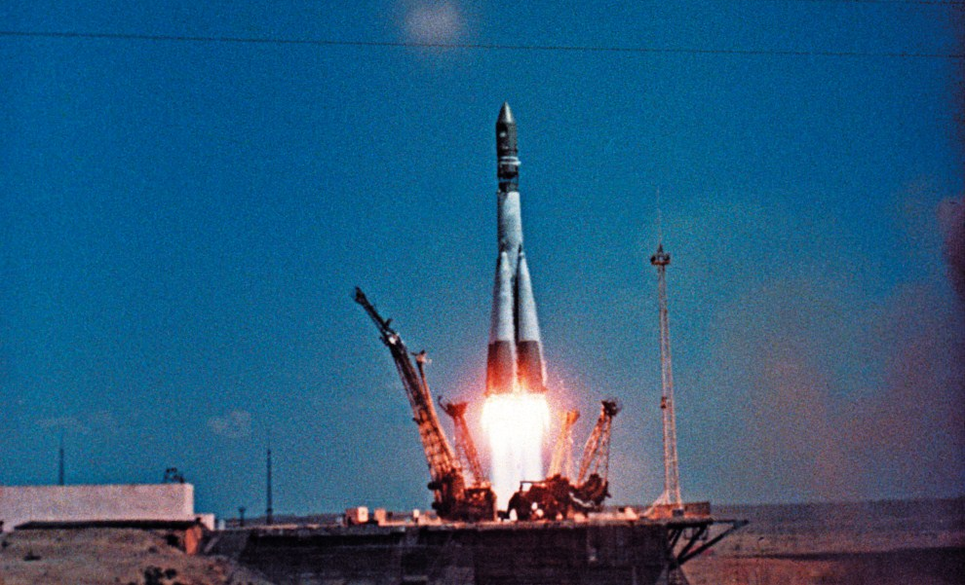
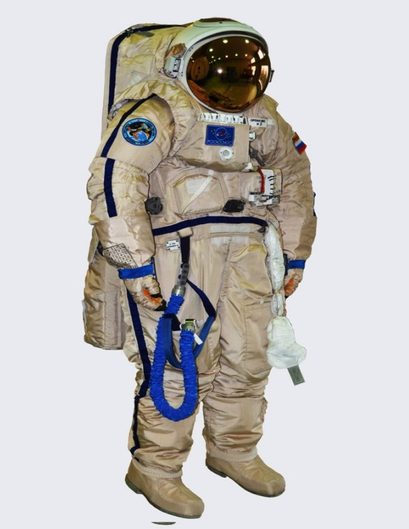
Первый полет в космос состоялся 12 апреля 1961 года. Гагарин стал первым космонавтом, облетевшим нашу планету Земля. Он провел в космосе 108 минут (1 час 48 минут) в космическом корабле под названием «Восток». Позже, эта дата стала международным Днем космонавтики.
Старт ракеты «Восток» Костюм космонавта

Slide 8
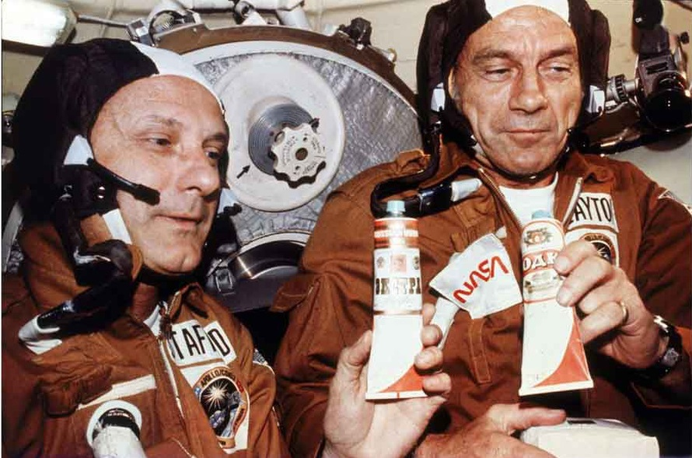
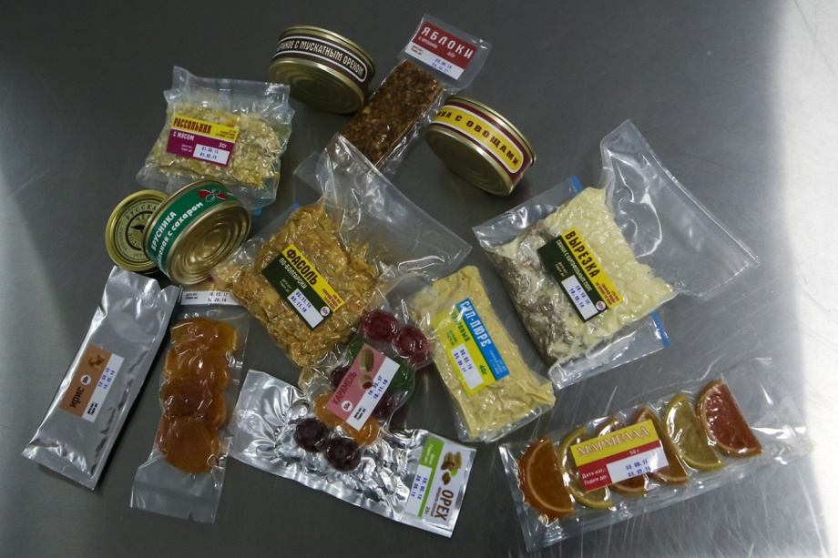
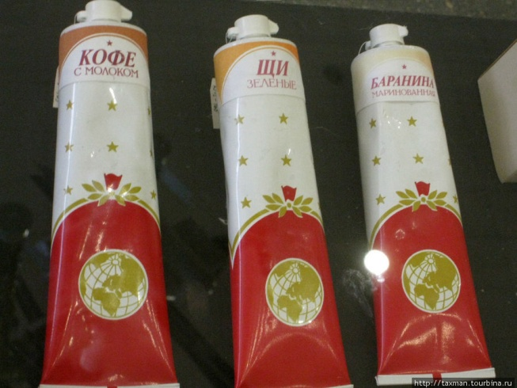
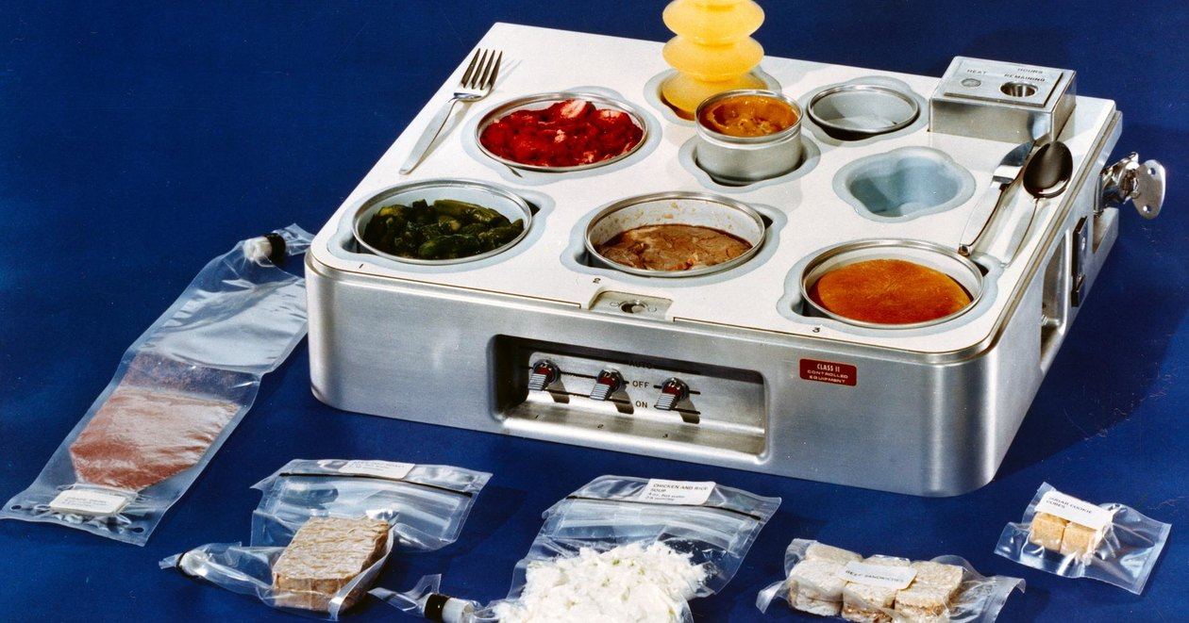
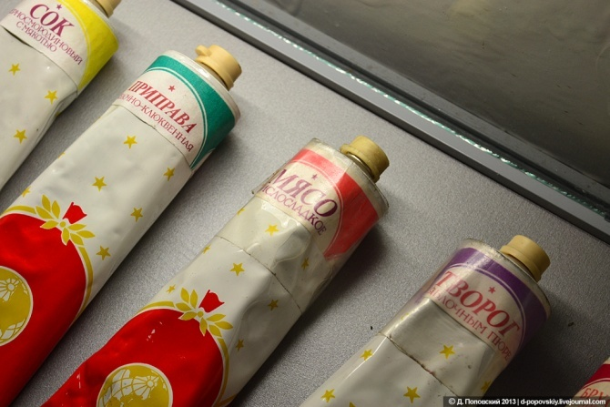
Космическое питание.
Еда для космонавтов.

Slide 9
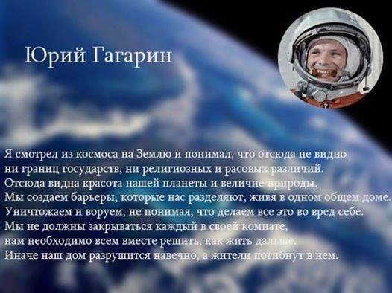

Slide 10
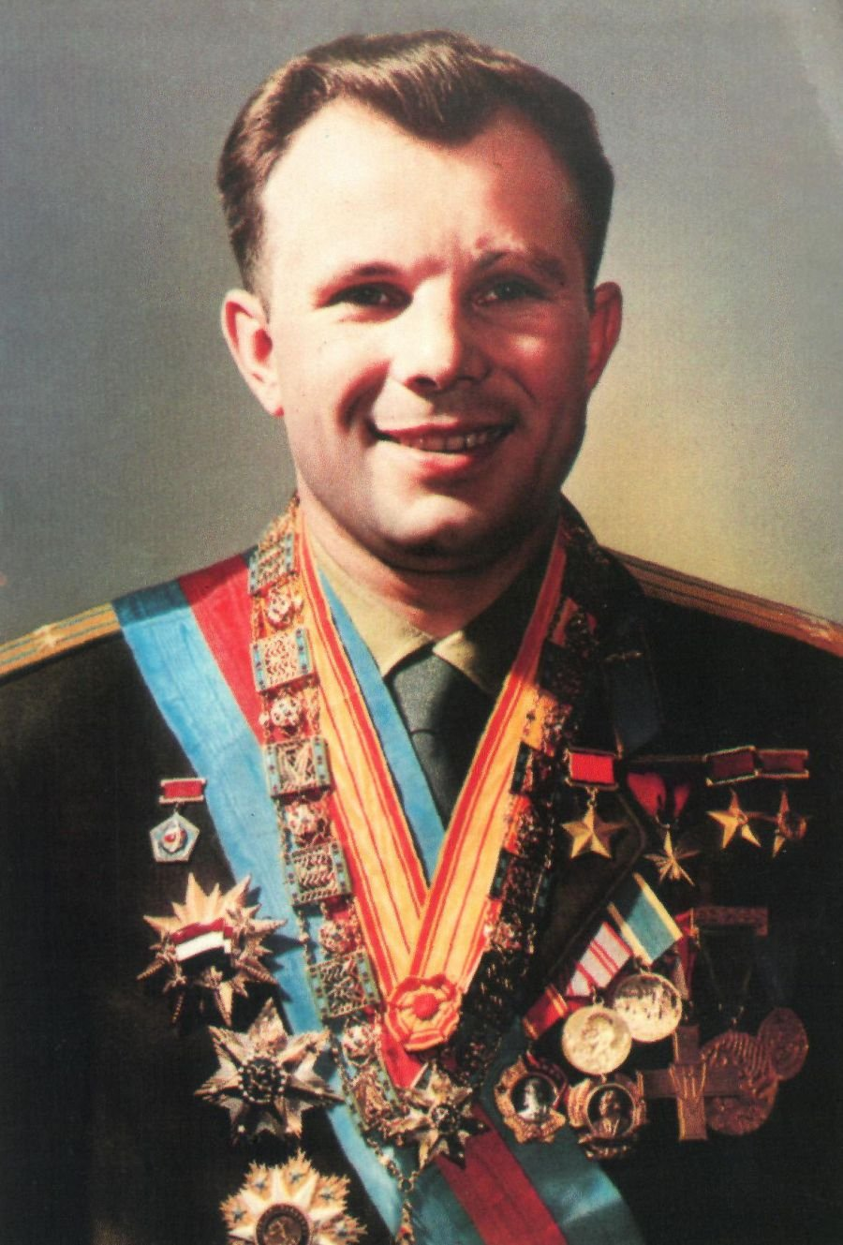
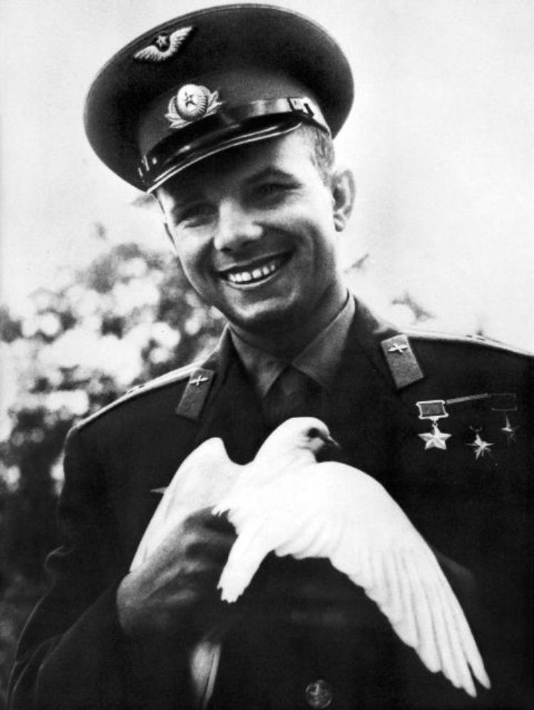
После этого полета Юрий Гагарин стал всемирно-известным героем. Он побывал во многих странах, где встречался с миллионами людей..

Slide 11
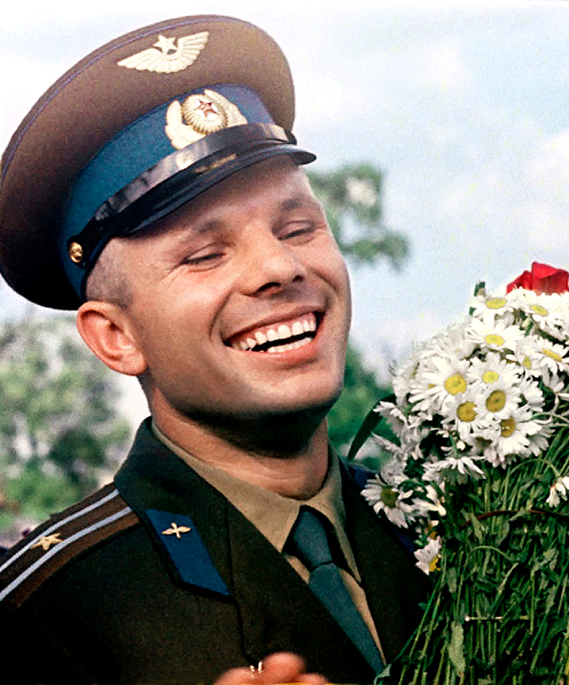
К сожалению, Юрий Гагарин разбился во время испытания нового самолета в марте 1968 года. Причиной его гибели стала воздушная авария. Ему было всего 34 года.
До сих пор во всем мире помнят о том, какой подвиг совершил Гагарин, открыв для всего человечества возможность летать в космос.

Slide 12
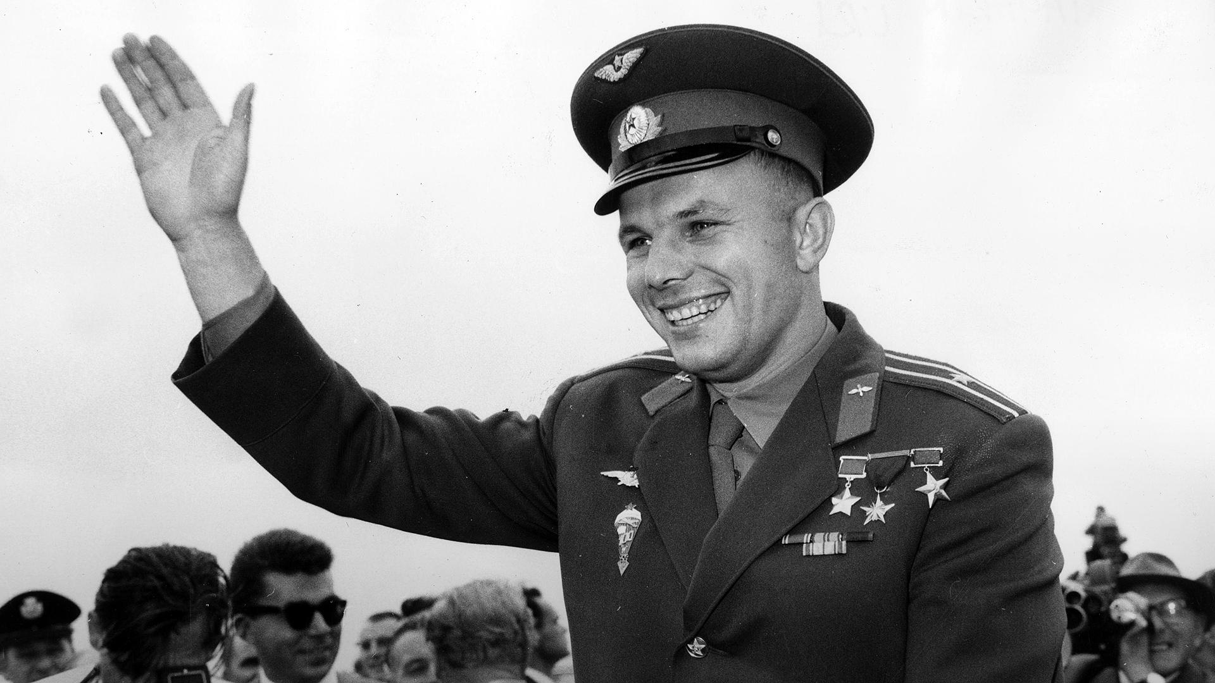
Спасибо за внимание!
«Он сказал: «Поехали!» и махнул рукой…» (с)
«Поехали!» — фраза, произнесённая Юрием Гагариным во время старта первого пилотируемого космического корабля «Восток» 12 апреля 1961 года.

